Slide 1
Data Structure
复旦大学软件学院

Slide 2
Lecture 2
引论
Notes:
从本讲开始，我们正式进入课本的内容。
本讲主要是介绍数据结构和算法分析的一些基本概念和基本知识。
顺便提一句，本讲的内容是将来同学们去找实习和找工作的时候，名字解释和笔试面试题的主要出处……

Slide 3
Part I
数据与数据结构

Slide 4
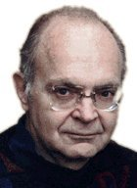
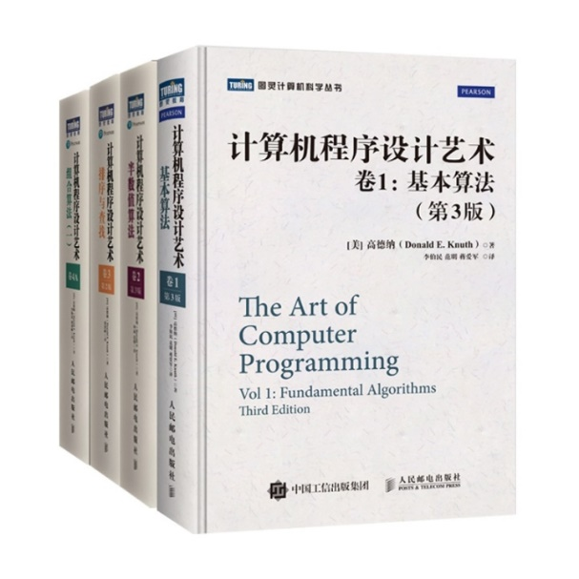
数据结构定义
Data Structure
1968年，Knuth在《计算机程序设计艺术》第一卷《基本算法》中，系统阐述了数据的逻辑结构、存储结构及其操作，开创了数据结构的课程体系
数据之间的关系的相互关系，即计算机中存储和组织数据的形式
用二元组<D,R>表示，D是数据集合，R是D中数据元素之间存在关系的集合

Slide 5
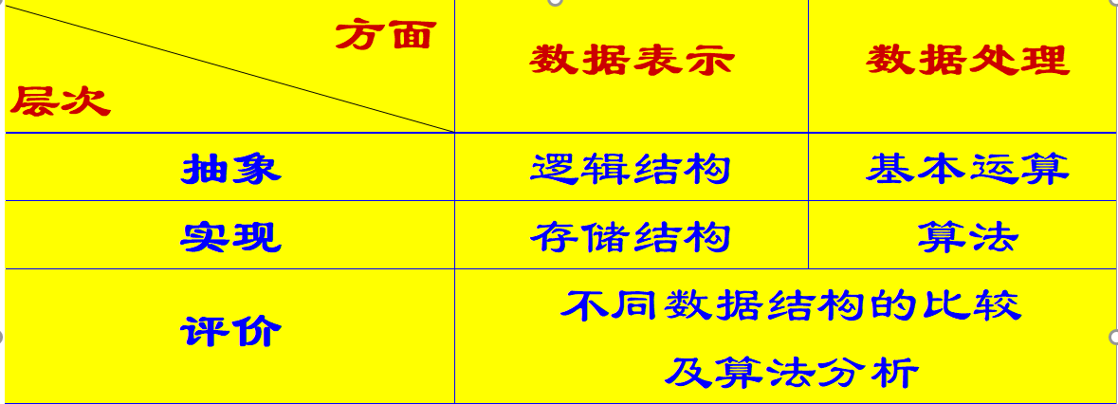
数据结构的课程内容体系

Slide 6
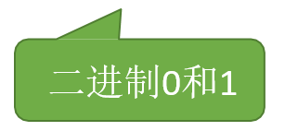
数据
数据是信息的载体，是描述客观事物属性的数、字符及所有能输入到计算机中并被计算机程序识别 和处理的符号的集合。数据是计算机程序加工的原料。
可以分为数值型数据和非数值型数据

Slide 7
数据相关概念
数据项(Data Item)
是具有独立含义的最小标识单位
数据元素 (Data Element)
数据的基本单位，在计算机程序中常作为一个整体进行考虑和处理
可以由若干数据项(Data Item)组成
又称为元素、结点、记录
数据对象 (Data Object)
数据的子集，具有相同性质的数据成员（数据元素）的集合
数据对象中所有成员之间存在某种关系；数据成员及其之间关系，是数据结构研究的主要内容

Slide 8
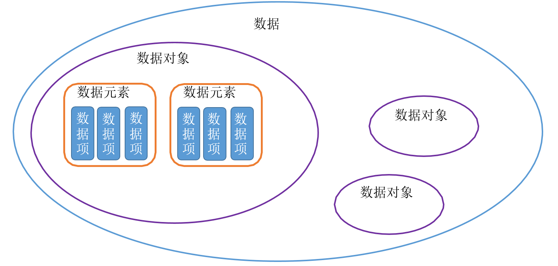
数据相关概念

Slide 9
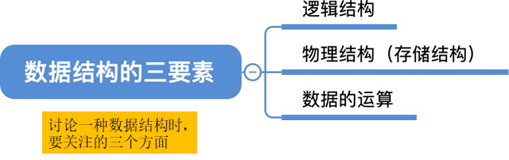
数据结构三要素

Slide 10
数据结构三要素
数据结构是数据的组织形式
数据元素间的逻辑关系，即数据的逻辑结构
数据元素及其关系在计算机存储内的表示，即数据的物理结构
数据的运算，即对数据元素施加的操作

Slide 11
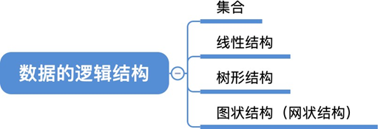
数据的逻辑结构
数据的逻辑结构可以看作是从具体问题抽象出来的数据模型
数据的逻辑结构从逻辑关系上描述数据，与数据的存储无关；与数据元素的相对位置无关

Slide 12
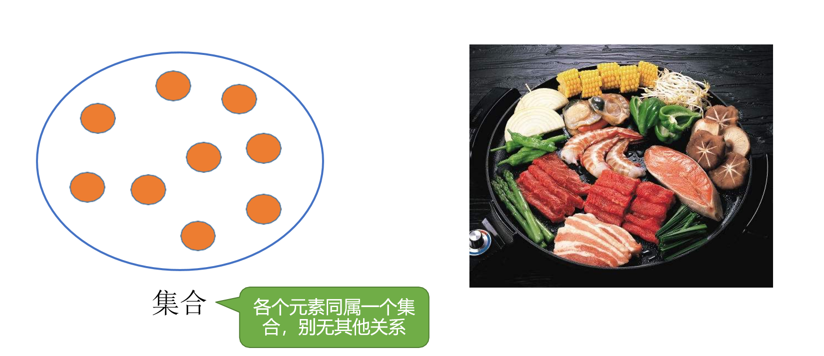
数据的逻辑结构

Slide 13
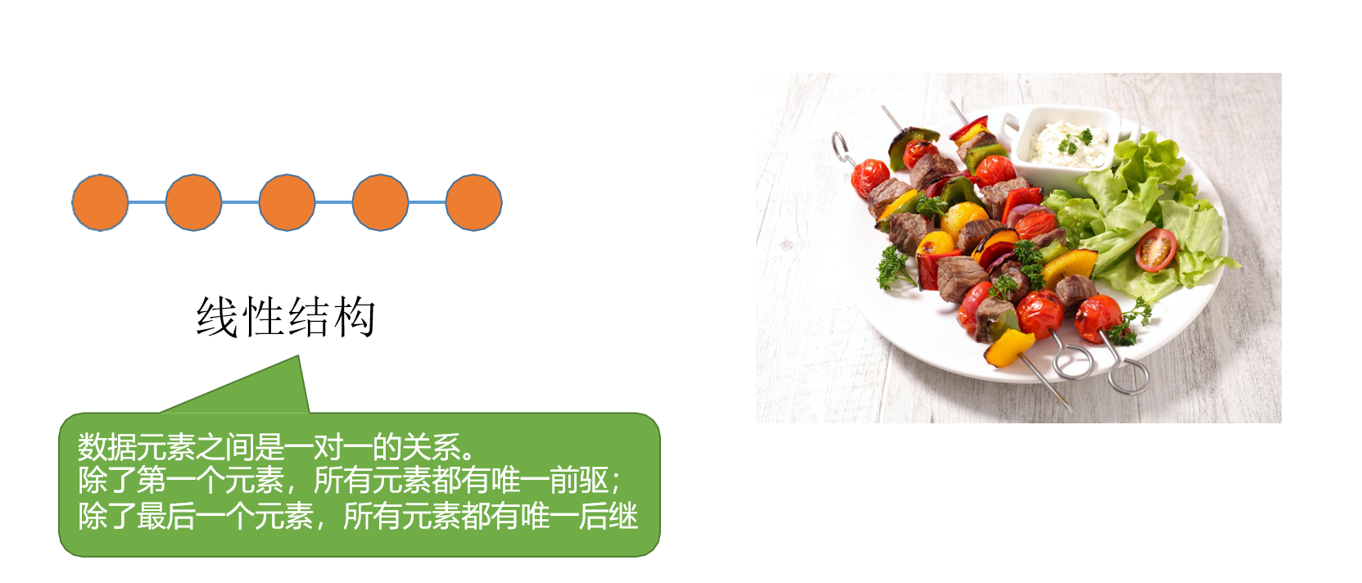
数据的逻辑结构

Slide 14
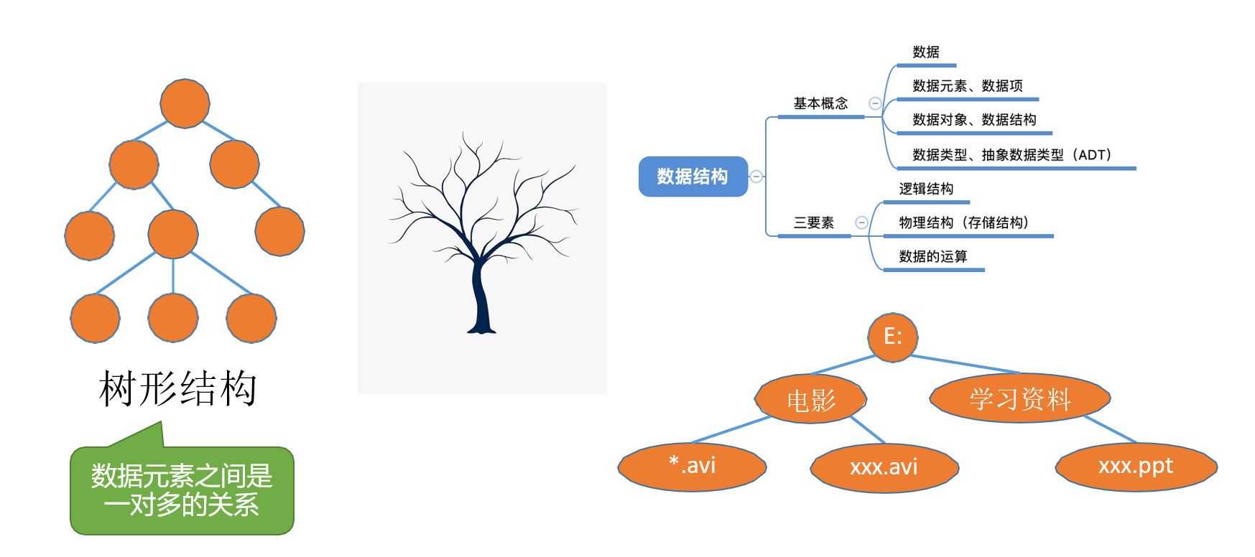
数据的逻辑结构

Slide 15
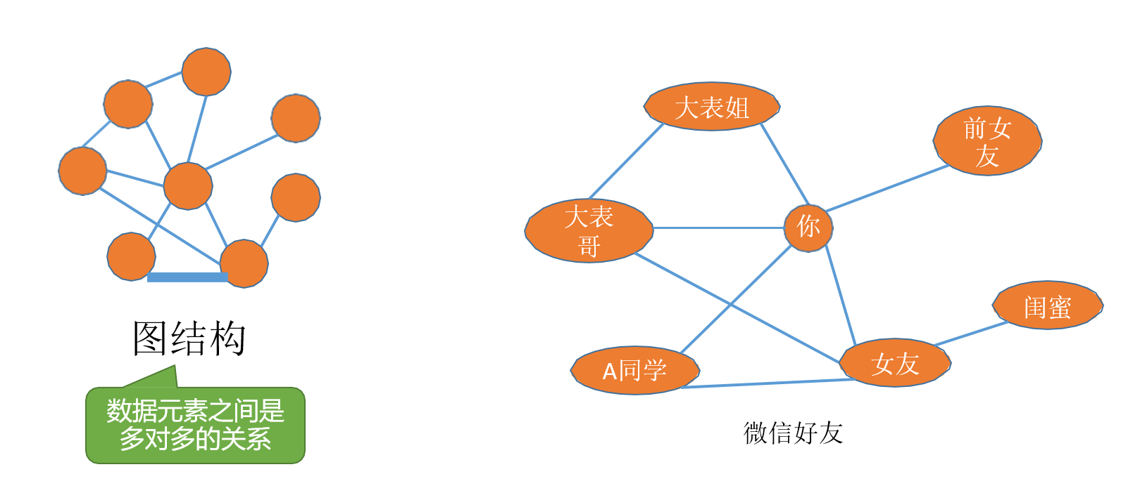
数据的逻辑结构

Slide 16
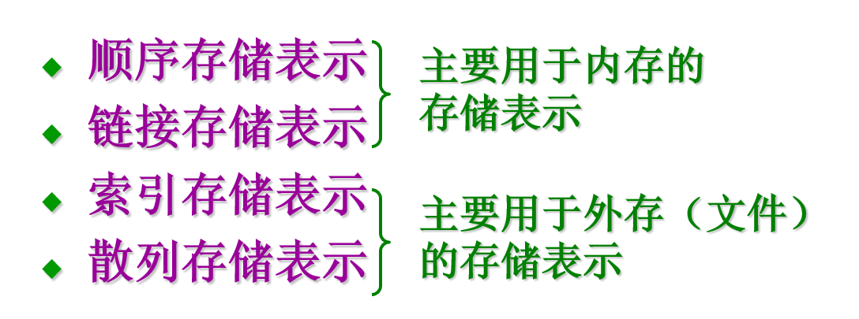
数据的存储结构
数据的存储结构是逻辑结构用计算机语言的实现，依赖于具体的计算机语言

Slide 17
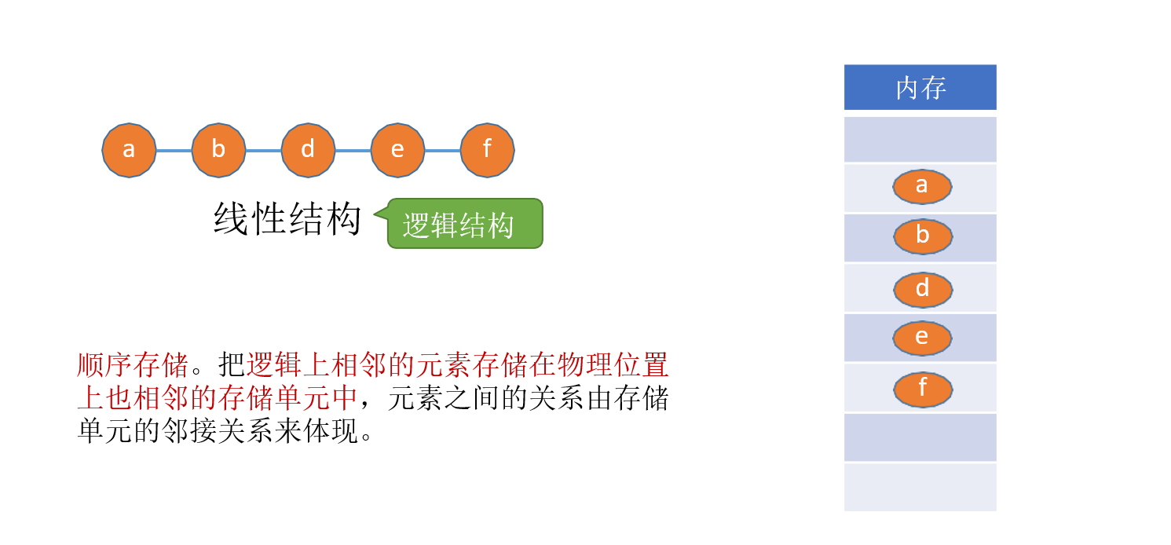
数据的存储结构

Slide 18
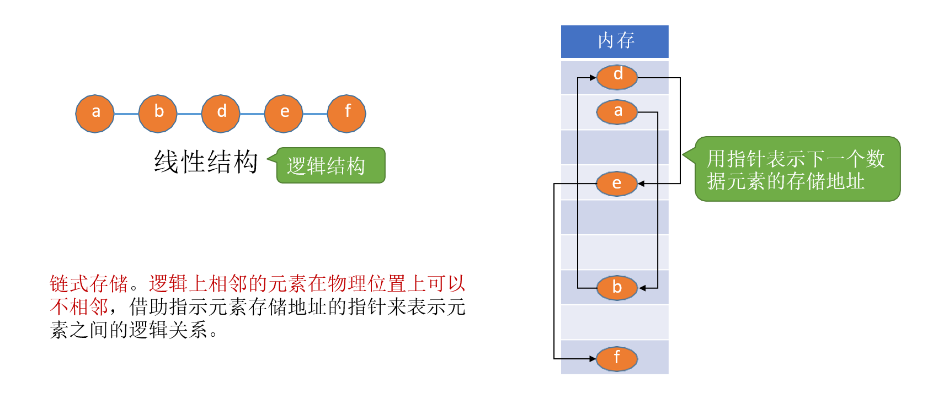
数据的存储结构

Slide 19
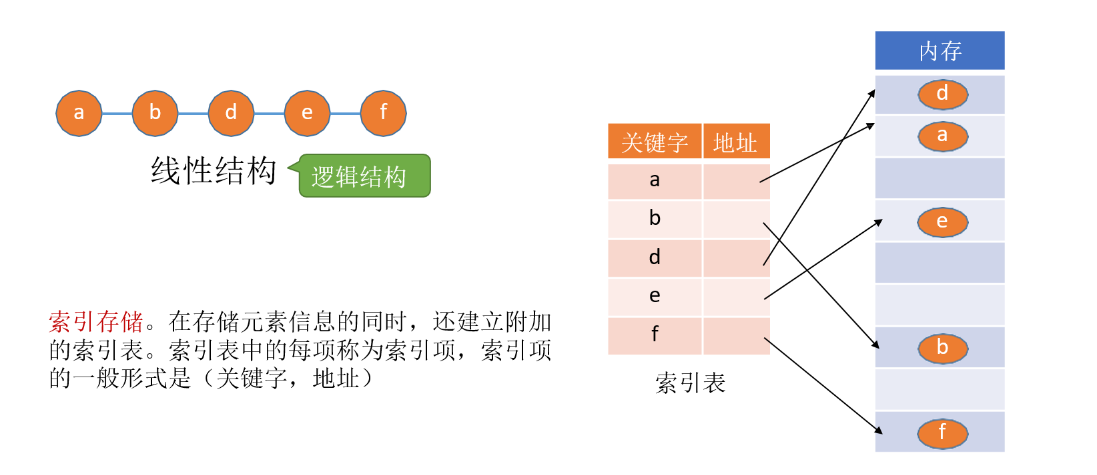
数据的存储结构

Slide 20
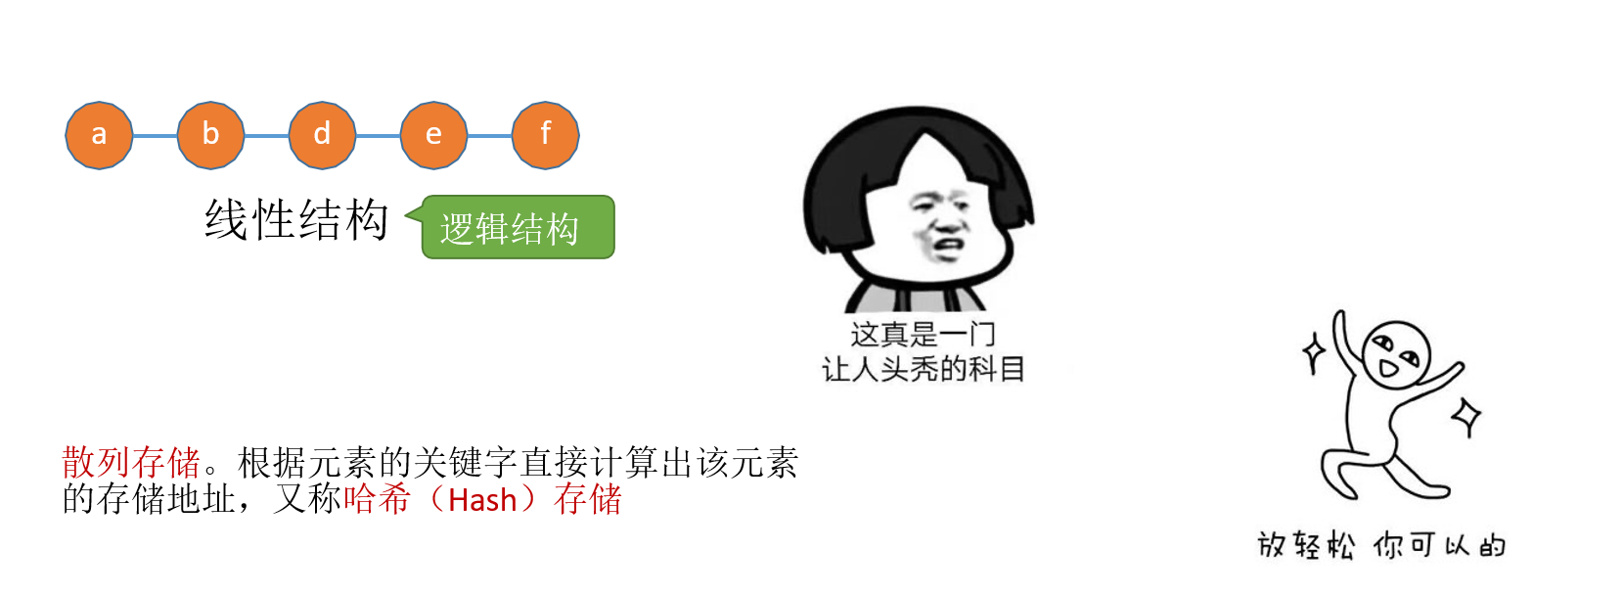
数据的存储结构

Slide 21
数据结构的抽象形式
数据类型
一组性质相同的值的集合、以及定义于这个值集合上的一组操作的总称
数据类型就是数据结构，不过是从编程者的角度来使用
可以分为原子类型和结构类型，原子类型可以看作是计算机中已实现的数据结构
原子类型：其值不可再分的数据类型
结构类型：其值可以再分解为若干成分（分量）的数据类型
抽象数据类型

Slide 22
抽象数据类型
ADTs: Abstract Data Types
由用户定义，用以表示应用问题的数据模型
由基本的数据类型组成，并包括一 组相关的服务（或称操作）
使用与实现相分离，实现信息隐蔽和数据封装

Slide 23
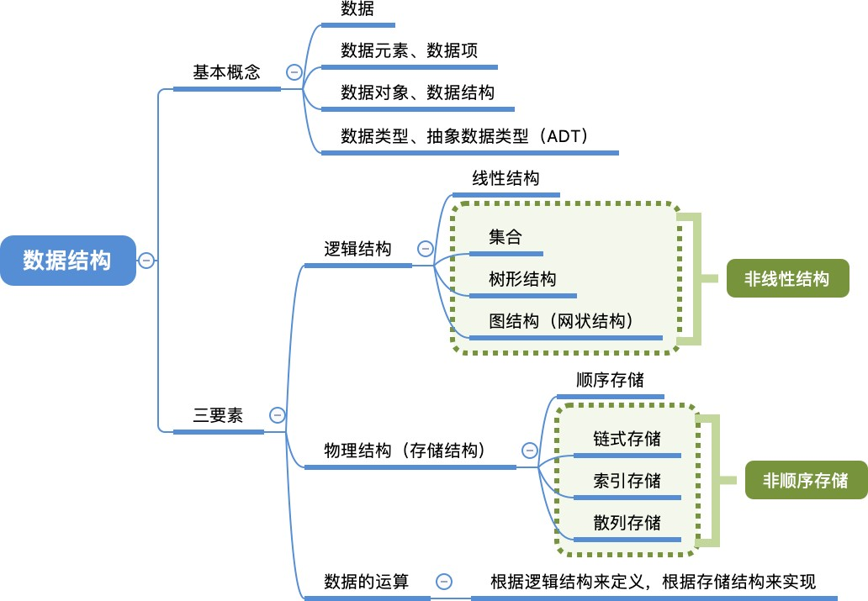
小结

Slide 24
Part II
算法的基本概念

Slide 25
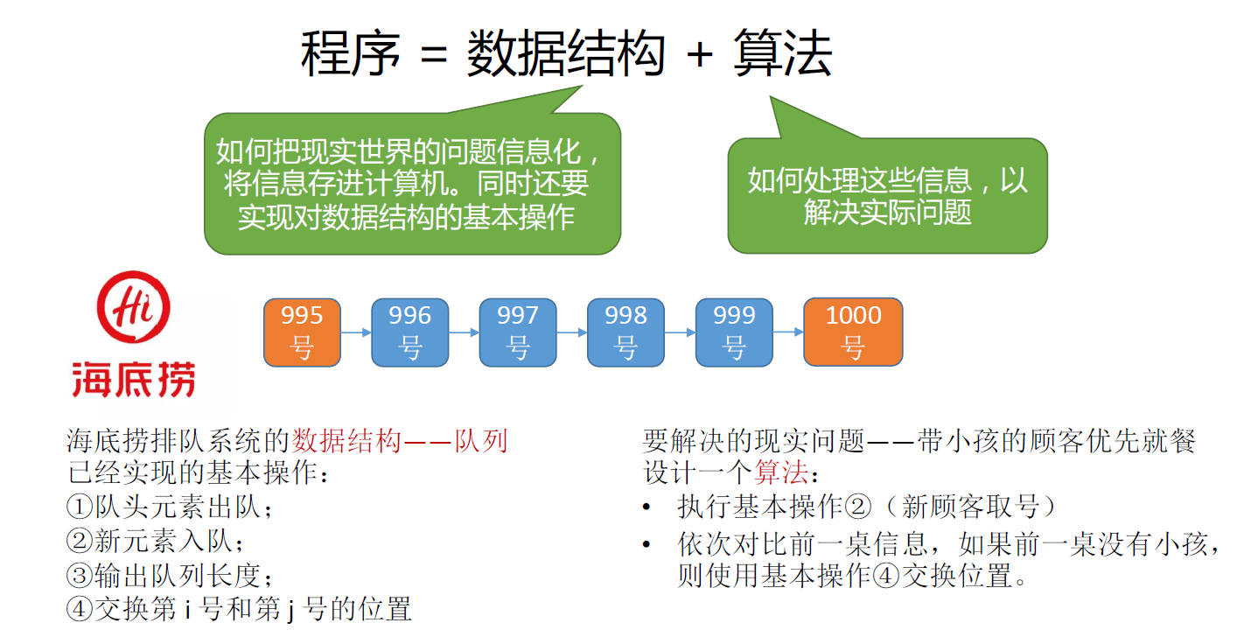
算法的定义
Algorithm，一个有穷的指令集，这些指令是为解决某一特定任务所规定的一个运算序列

Slide 26
算法的特性
有输入
有输出
确定性
每一步都应确切地、无歧义地定义
有穷性
必须执行有限步后可结束，与程序不同
可行性
每一步都是足够基本，可以通过计算机指令精确地执行

Slide 27
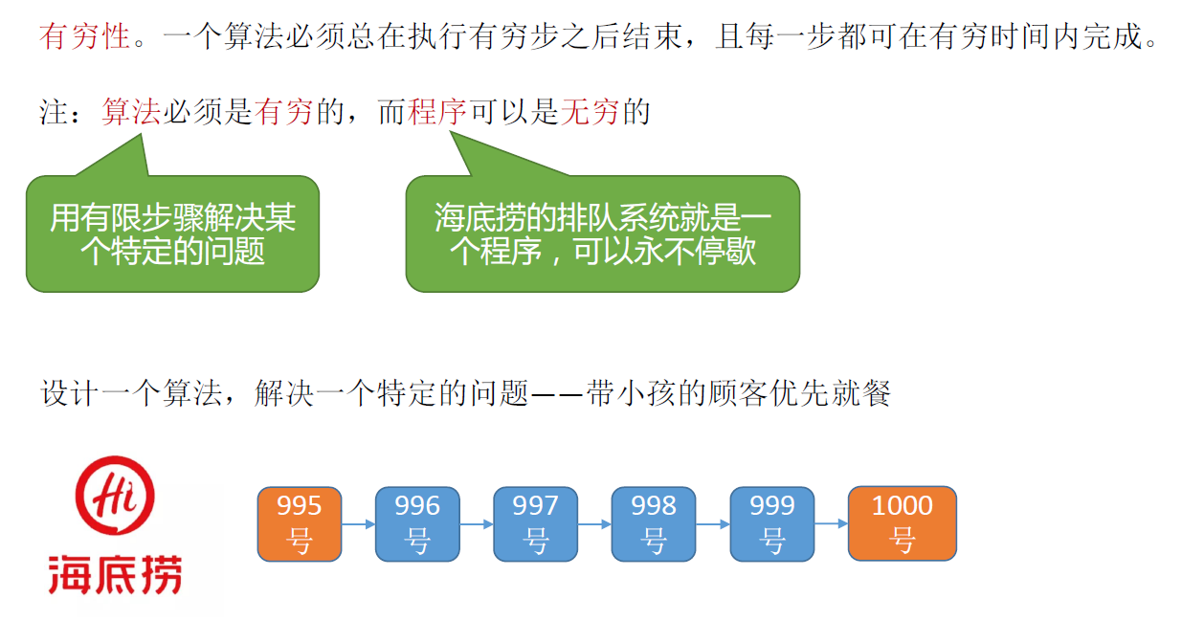
算法的特性

Slide 28
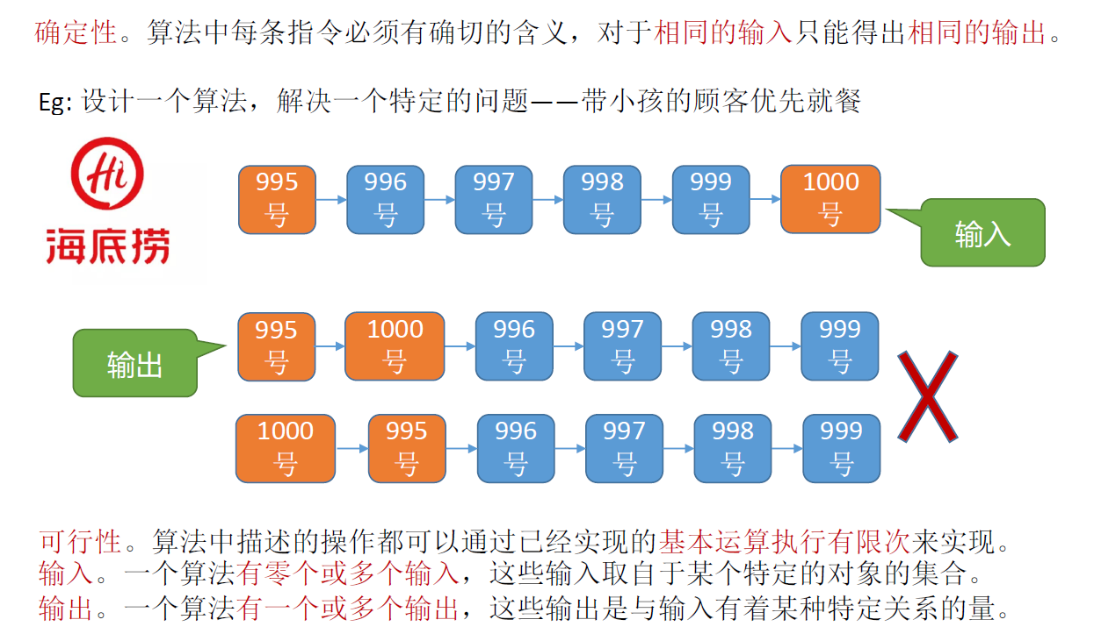
算法的特性

Slide 29
Part III
算法性能分析与度量

Slide 30
算法的性能标准
正确性correctness
健壮性robustness（鲁棒性，容错性，例外处理能力）
可使用性usability（可用性，用户友好性）
可读性readability（可维护性）
人的时间比机器宝贵
良好的程序设计风格对大项目非常重要，CMM和CMMI
简单性（simplicity）
效率efficiency：时间与空间代价
Notes:
正确性：正常时候正确
健壮性：错误时候不错
可使用性：界面良好，文档完备
可读性：程序设计风格良好，逻辑清晰，命名直观，甚至不用注释，也可以正确理解和使用
简单性：使用简单程度，与算法出错率直接相关
CMM是指“能力成熟度模型”，其英文全称为Capability Maturity Model for Software，英文缩写为SW-CMM，简称CMM。它是对于软件组织在定义、实施、度量、控制和改善其软件过程的实践中各个发展阶段的描述。CMM的核心是把软件开发视为一个过程，并根据这一原则对软件开发和维护进行过程监控和研究，以使其更加科学化、标准化、使企业能够更好地实现商业目标。此外还是化妆品的名字。

Slide 31
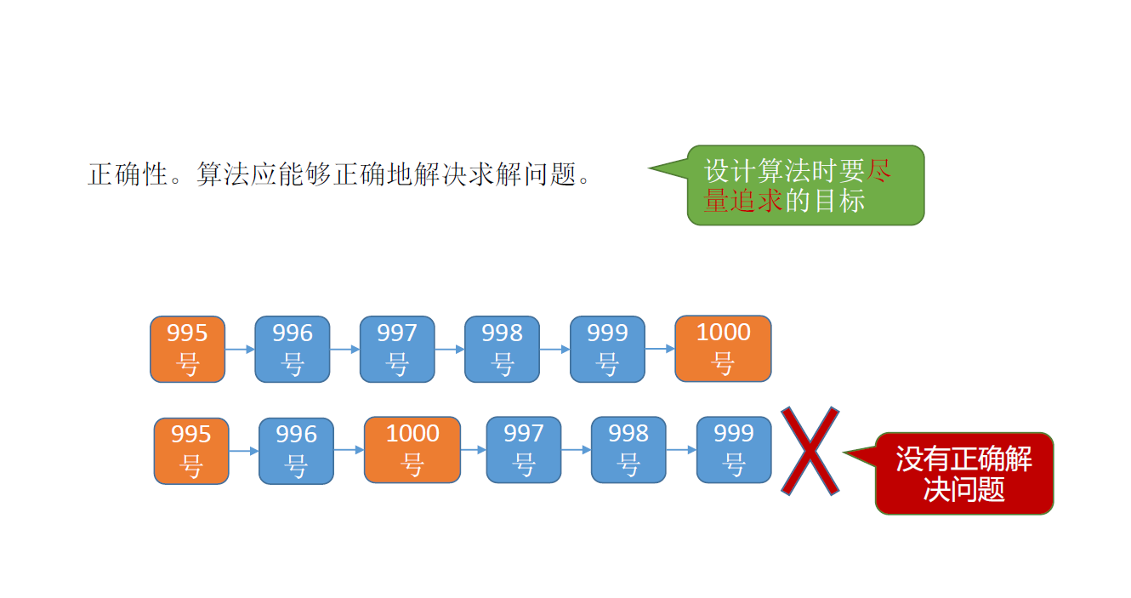
正确性

Slide 32
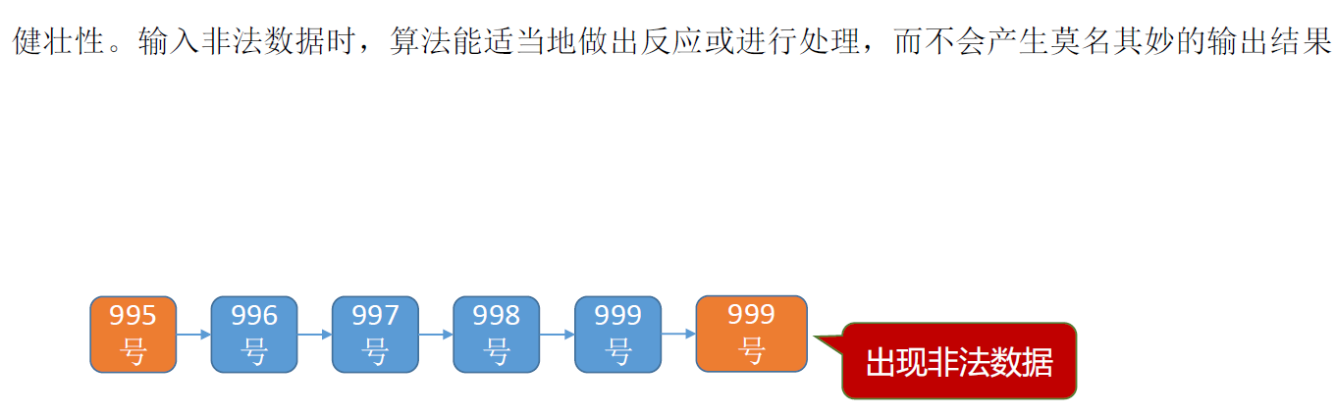
健壮性

Slide 33
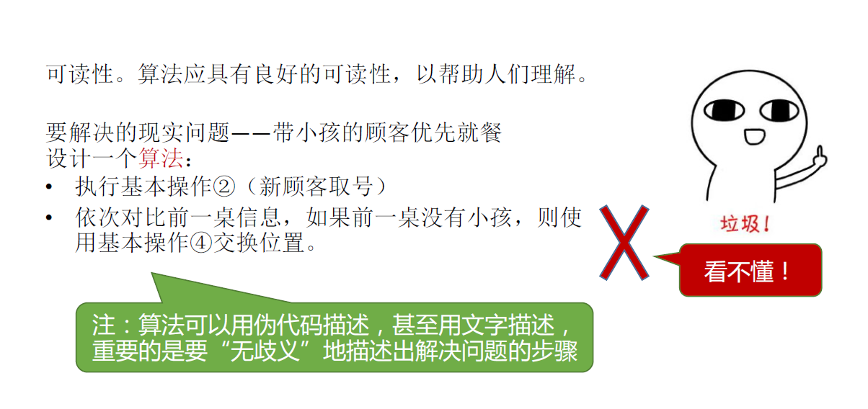
可读性

Slide 34
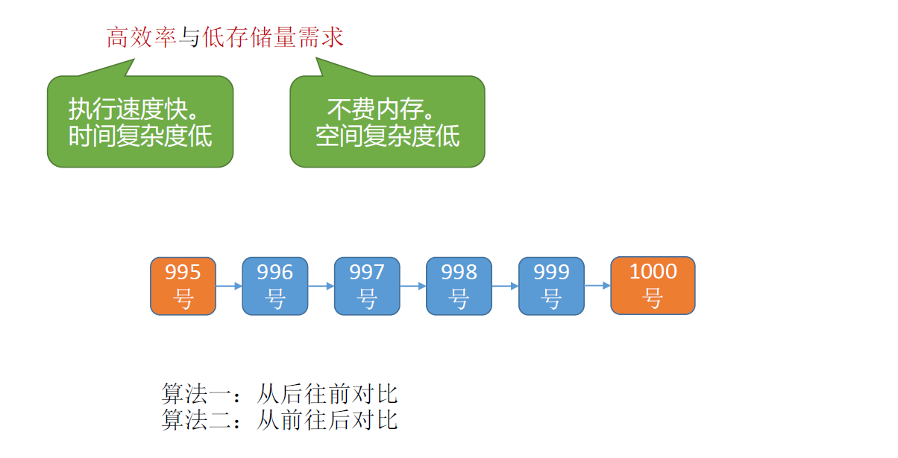
效率

Slide 35
算法性能分析和度量方法
后期测试
通过在算法中某些部位插装时间函数time( )测定算法完成某一功能所花费时间
事前估计
算法复杂性的度量
用来确定问题规模n（比如学生人数）与算法实现时需要的存储空间f(n) 或者时间开销g(n)的关系
空间复杂度（Space Complexity）
时间复杂度（Time Complexity）
一般用事前估计来判断算法的优劣，用后期测试来验证

Slide 36
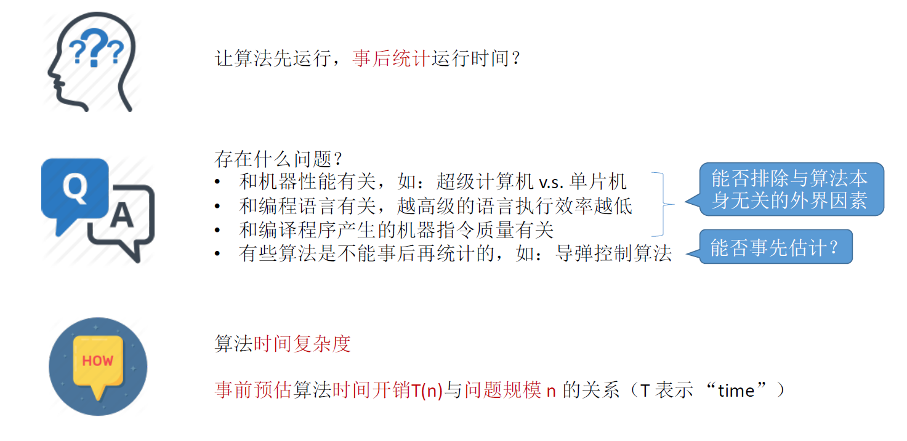
算法性能分析和度量方法

Slide 37
算法的时间复杂度
时间单位一般规定为一个程序步（program step）
程序步是指在语法上或语义上有意义的一段指令序列，且这段指令序列的执行时间与实例特性无关
两种确定程序步数方法
在程序中插入计数变量count
建立一个表，列出程序内各个语句的程序步数
Notes:
虽然书上先讲了空间复杂度，我们还是先来看下常用常考的时间复杂度
时间复杂度有个基本衡量单位即程序步

Slide 38
算法的时间复杂度实例
float sum(float a[ ], int n)
{
float s=0.0;
for (int i=0; i<n; i++)
s+=a[i];
return s;
}

Slide 39
算法的时间复杂度实例
float sum(float a[ ], int n)
{
float s=0.0;
count++; //count统计执行语句条数
for (int i=0; i<n; i++) {
count++; //针对for语句
s+=a[i];
count++; //针对赋值语句 }
count++; //针对for的最后一次
count++; //针对return语句
return s;
}
执行结束得程序步数？ count=2*n+3

Slide 40
算法的时间复杂度实例

Slide 41
算法的渐进时间复杂度
思考：计算程序步数的目的在于比较两个或多个完成相同功能程序的时间复杂度好坏，主要是随着问题规模变化时，程序的运行时间随之变化的情况，因此精确的步数意义不大，关键是趋势
算法的渐进分析（Asymptotic Algorithm Analysis），简称算法分析，将问题规模作为分析的参数，考察算法的时间（和空间）开销T(n)（S(n)）与问题规模n的关系

Slide 42
算法的渐进时间复杂度
全面分析算法，需要分析最好、最坏和平均情况，一般考察最坏情况（上限），用大O表示法表示
大O表示法：当且仅当存在正整数c和n₀，使得T(n)≤cf(n)对所有的n≥n₀成立，则称该算法的渐进时间复杂度为T(n)=O(f(n))=O(n)
另一种论述：当实例特性n充分大时，算法的时间复杂度随n变化，在最坏情况下若存在一个增长的上界，即cf(n)，则该算法的时间复杂度增长的数量级为f(n)，即称该算法的渐进时间复杂度为T(n)=O(f(n))

Slide 43
渐进时间复杂度的计算
单个循环
循环内的简单语句即为关键操作，该程序段的渐进时间复杂度应是此关键操作执行频度的大O表示
几个并列的循环
分析每个循环的渐进时间复杂度，然后利用大 O表示法的加法规则来计算渐进时间复杂度
多层的嵌套循环
关键操作应该在最内层循环中，先自外向内层层分析每层循环的时间渐进复杂度，然后利用大O表示法的乘法规则来计算渐进时间复杂度

Slide 44
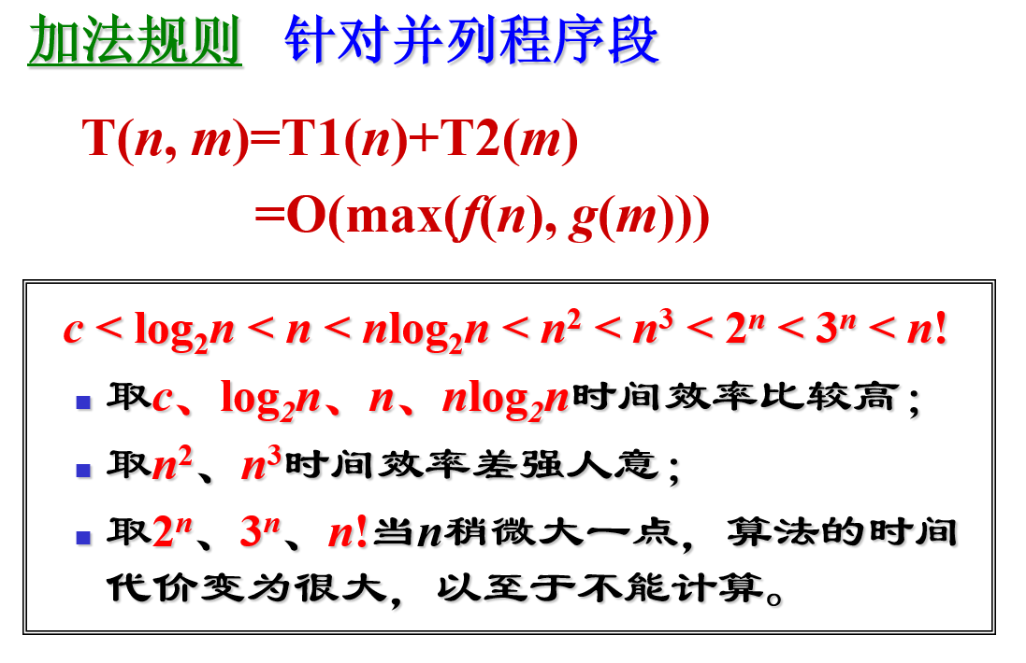
渐进时间复杂度的计算

Slide 45
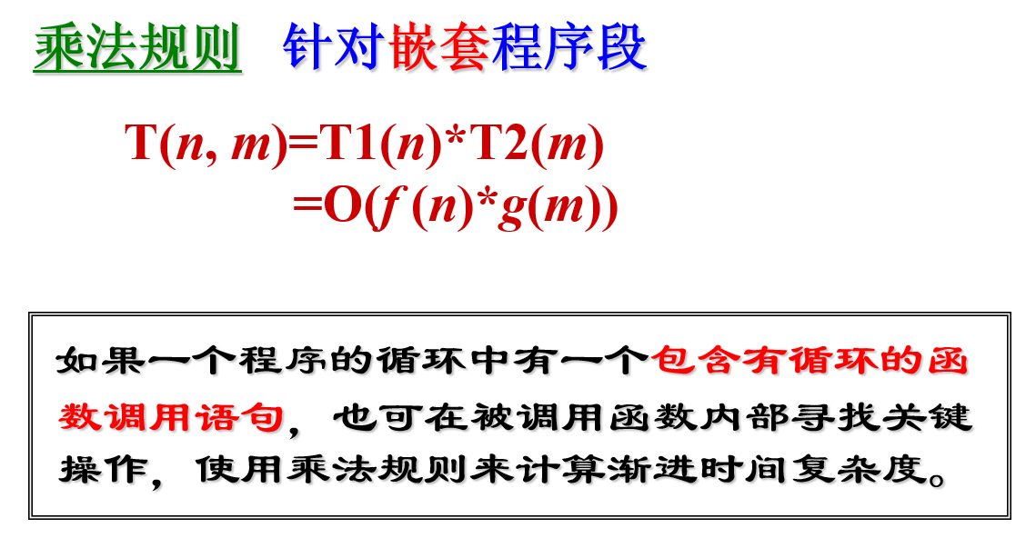
渐进时间复杂度的计算

Slide 46
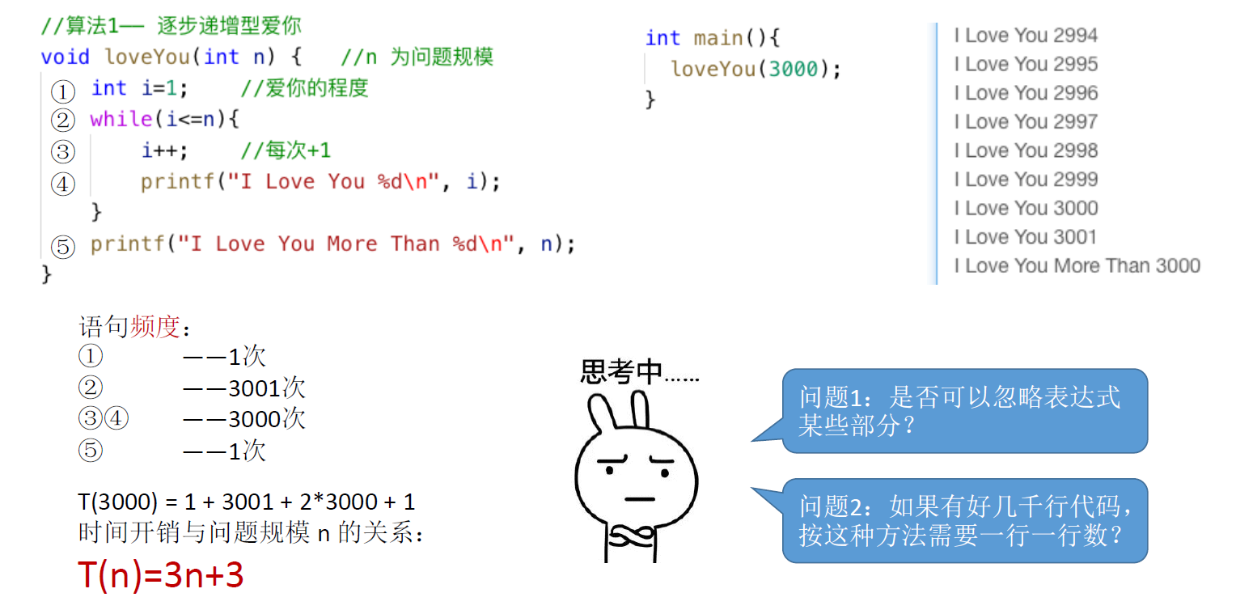
渐进时间复杂度实例

Slide 47
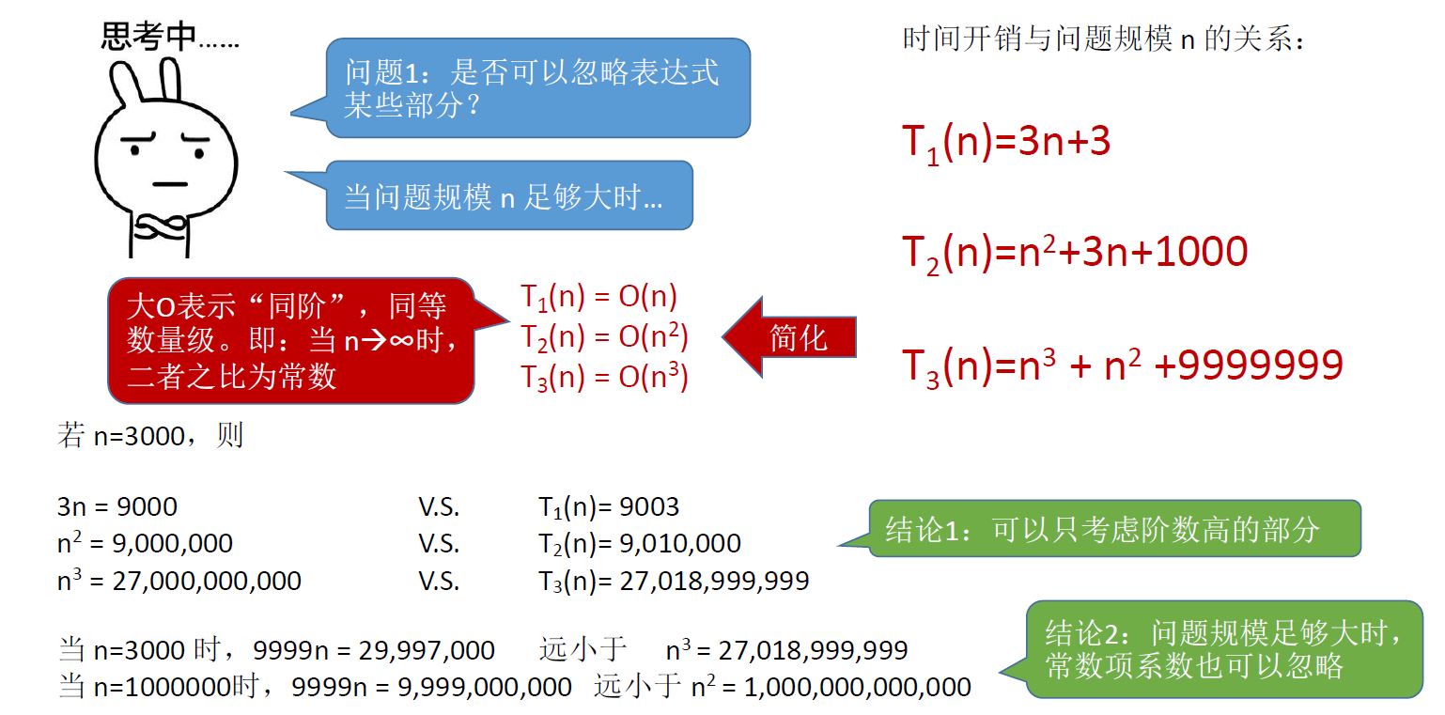
渐进时间复杂度实例

Slide 48
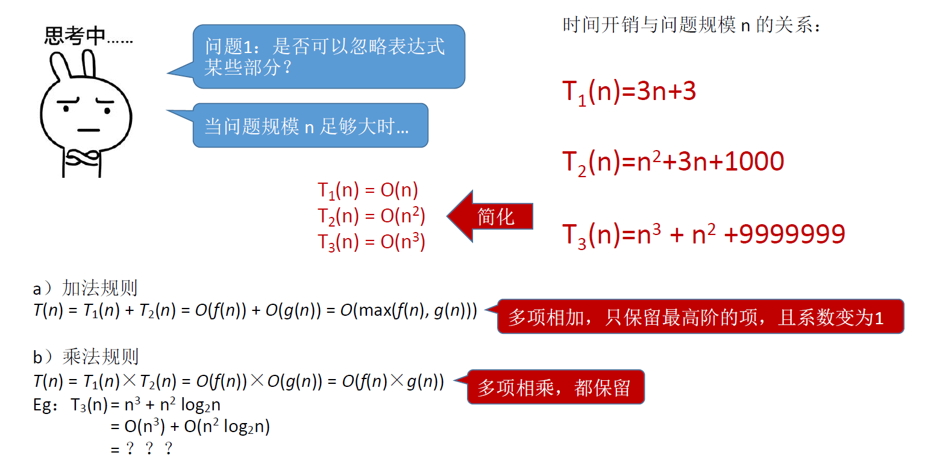
渐进时间复杂度实例

Slide 49
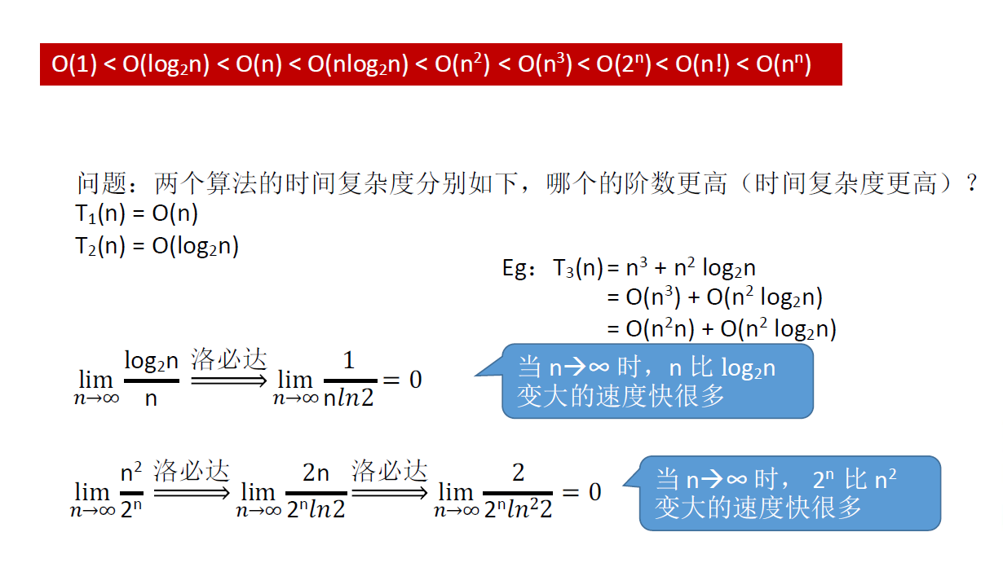
渐进时间复杂度实例

Slide 50
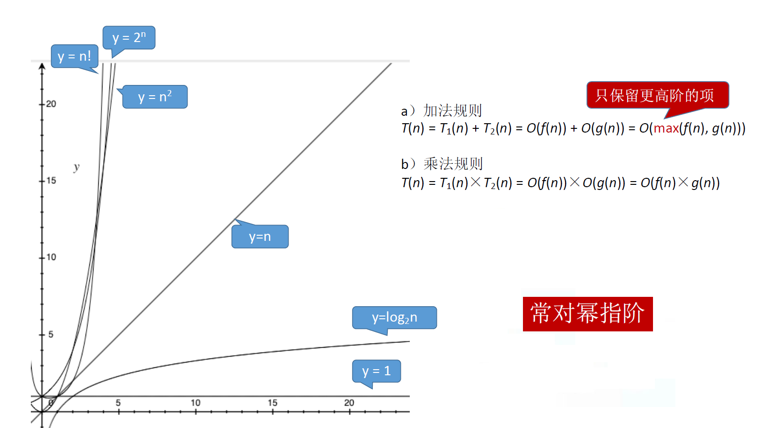
渐进时间复杂度实例

Slide 51
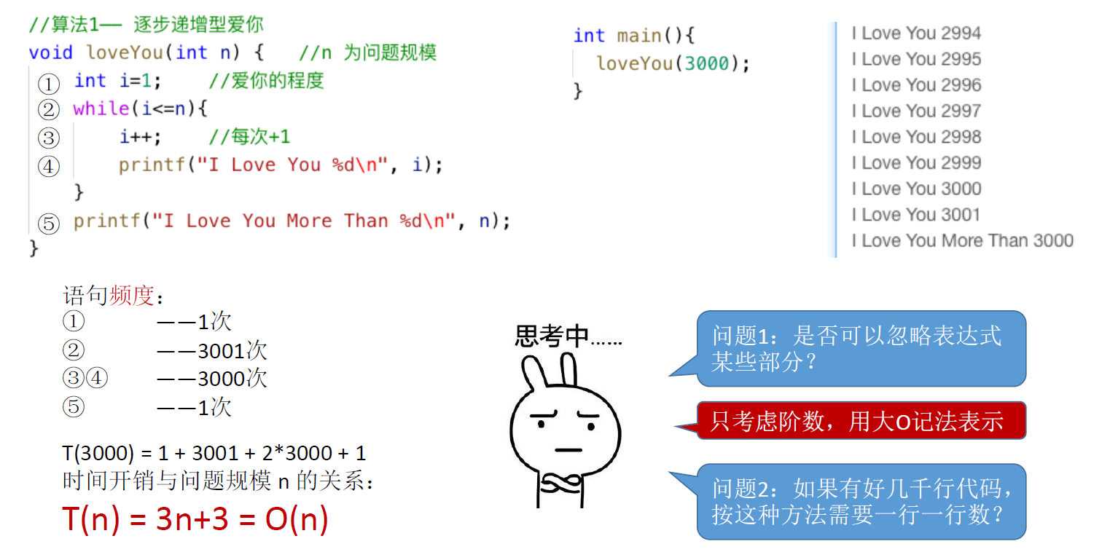
渐进时间复杂度实例

Slide 52
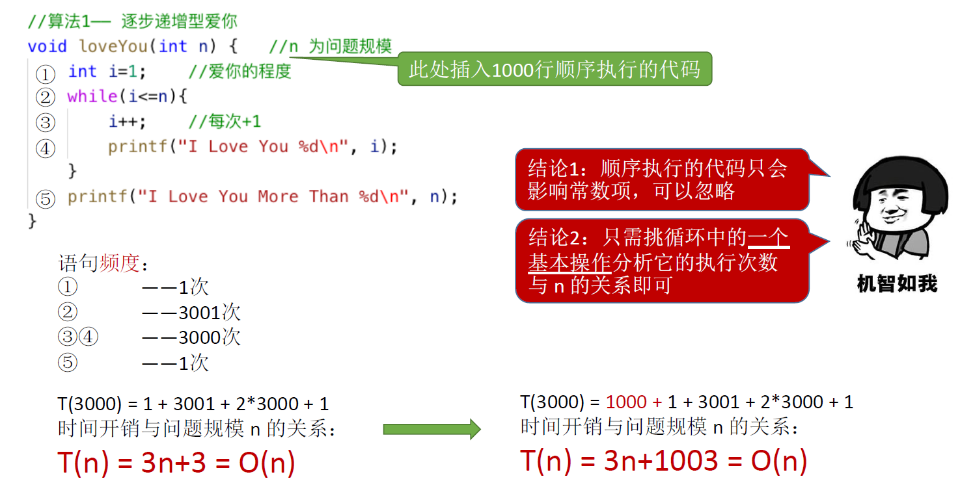
渐进时间复杂度实例

Slide 53
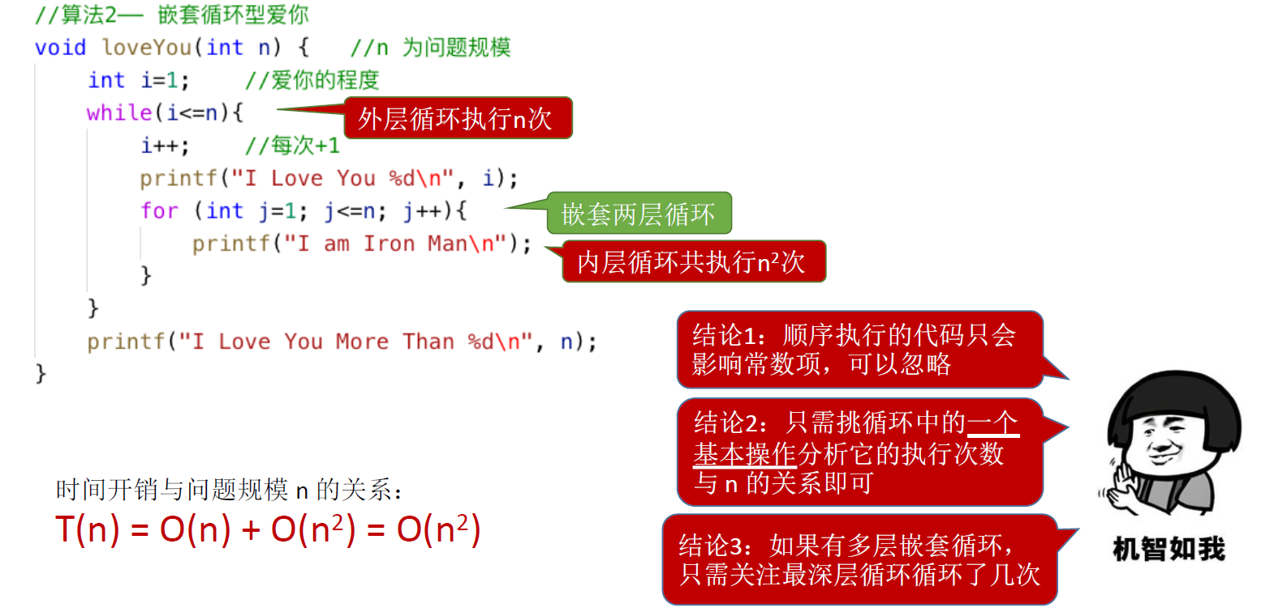
渐进时间复杂度实例

Slide 54
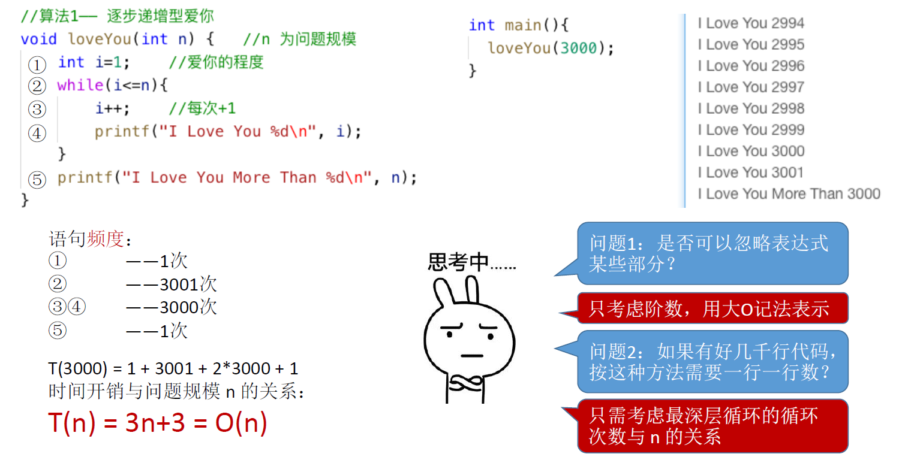
渐进时间复杂度实例

Slide 55
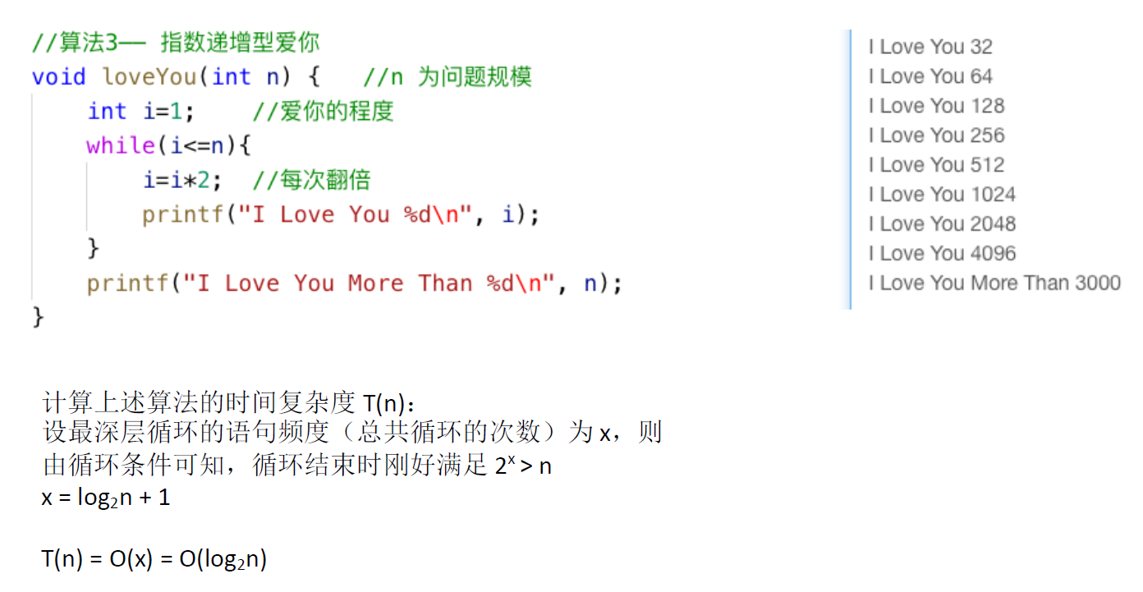
渐进时间复杂度实例

Slide 56
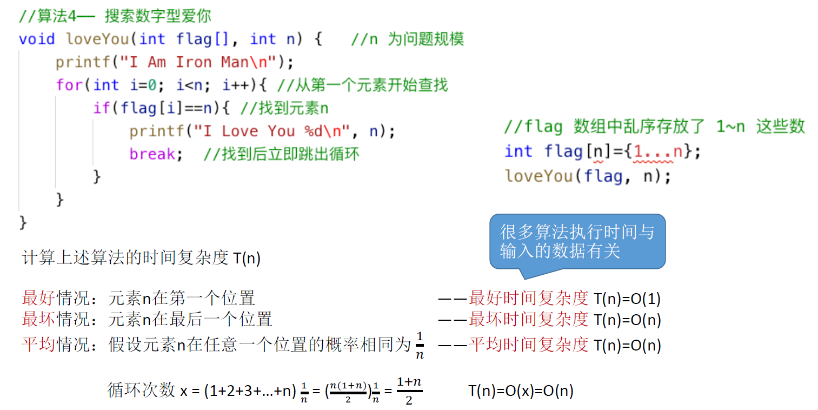
渐进时间复杂度实例

Slide 57
渐进时间复杂度再论
何时会出现O(log n)？
如果一个算法用常数时间将问题的大小削减为其一部分
反之，如果只是消减了一个常数时间，则还是O(n)的

Slide 58
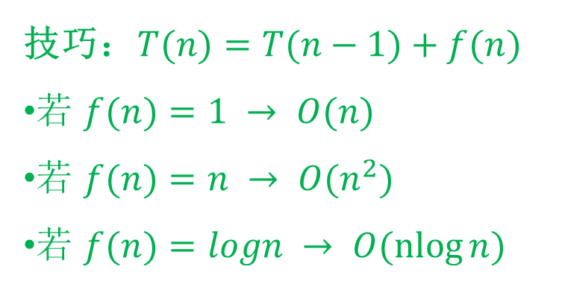
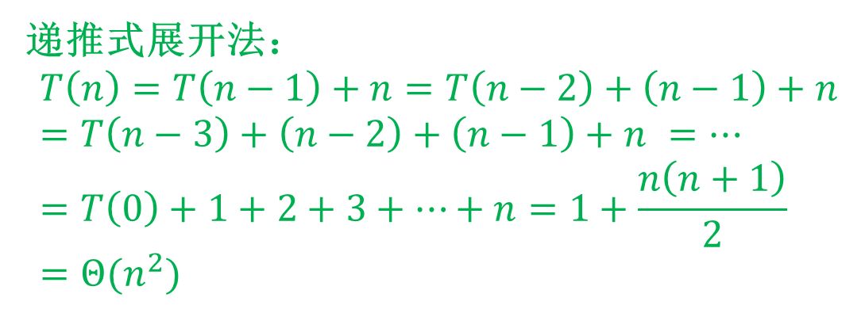
例题
设某算法的计算时间表示为递推关系式 T(n) = T(n - 1) + n（n 为正整数）及 T(0) = 1，则该算法的时间复杂度为（ ）A. O(log n) B. O(n log n) C. O(n) D. O(n²)
递推式展开法：
$$T\left(n\right)=T\left(n−1\right)+n=T\left(n−2\right)+\left(n−1\right)+n=T\left(n−3\right)+\left(n−2\right)+\left(n−1\right)+n =⋯=T\left(0\right)+1+2+3+⋯+n=1+\frac{n\left(n+1\right)}{2}=Θ(n^{2})$$
技巧：$T(n)=T(n−1)+f(n)$
若 $f(n)=1 → O(n)$
若 $f(n)=n → O(n^{2})$
若 $f(n)=logn → O(nlog⁡n)$

Slide 59
算法的空间复杂度
空间单位一般规定为一个工作单元所占用的存储空间的大小
程序的存储空间分为两个部分
固定部分/静态空间
空间大小与输入输出个数多少，数值大小无关
程序指令代码的空间，常数、简单变量、定长成分（如数组元素、结构成分、对象的数据成员等）变量所占空间
可变部分/动态空间
与问题规模有关的变量所占空间、递归栈所用空间、通过new和delete命令动态使用空间

Slide 60
算法的渐进空间复杂度
大O表示法
设S(n)是算法渐进空间复杂度，在最坏情况下，可以表示为实例特性n的某个函数f(n)的数量级：S (n)=O(f(n))

Slide 61
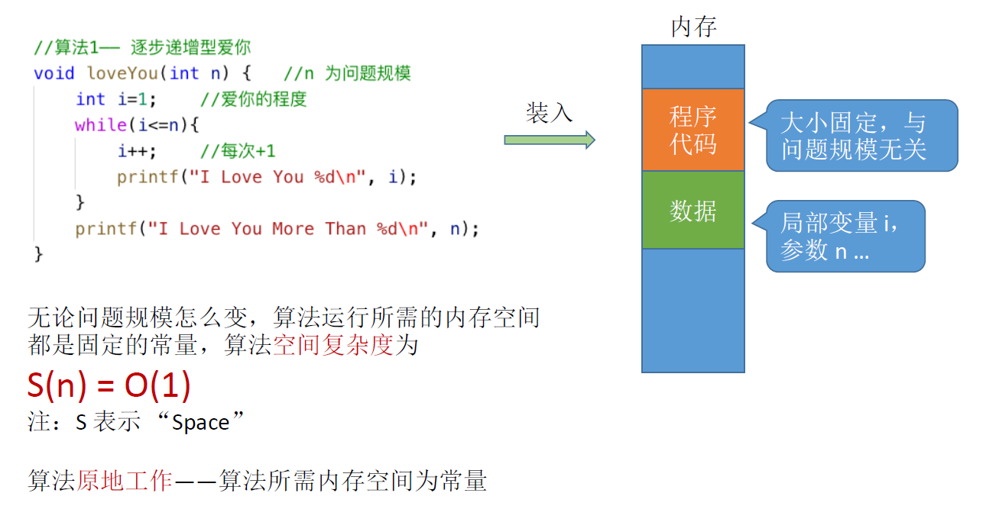
渐进空间复杂度实例

Slide 62
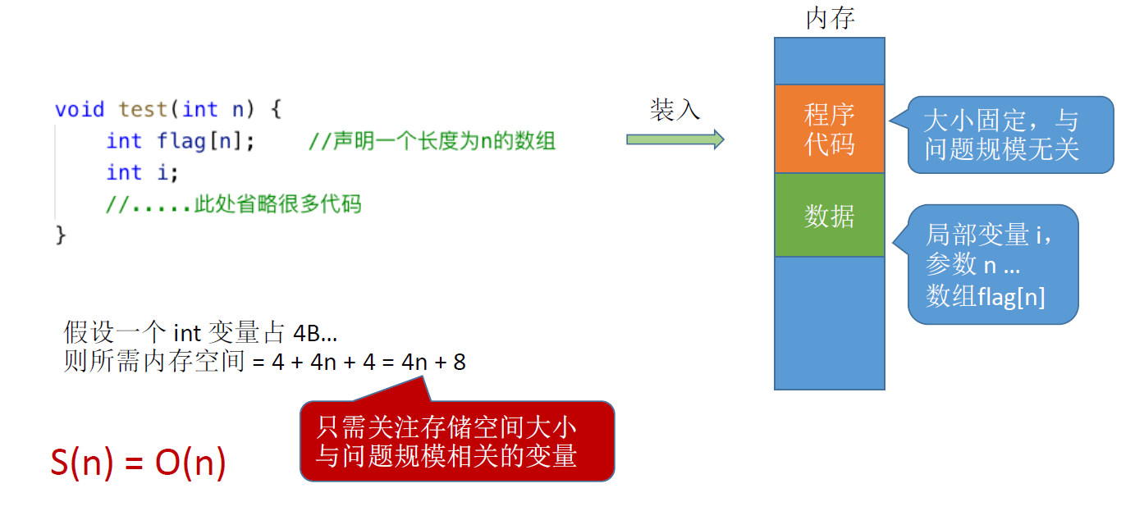
渐进空间复杂度实例

Slide 63
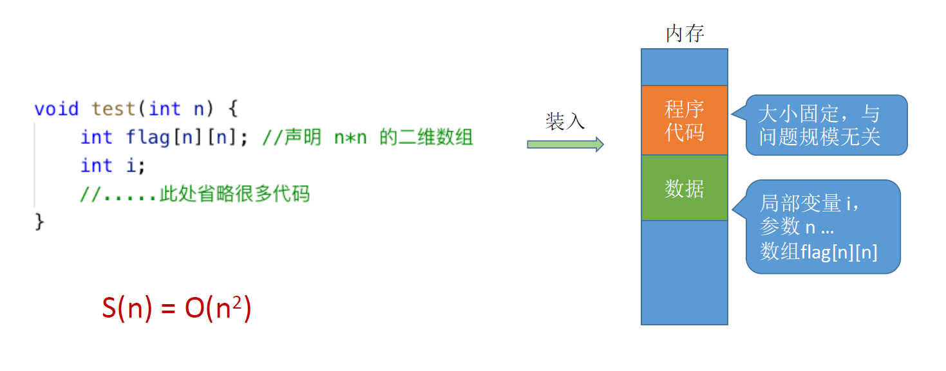
渐进空间复杂度实例

Slide 64
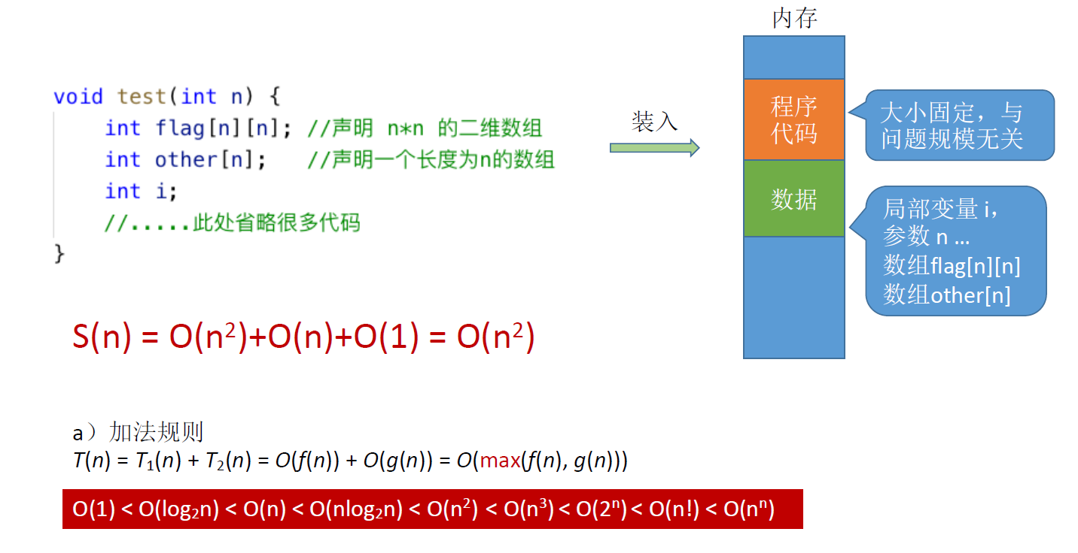
渐进空间复杂度实例

Slide 65
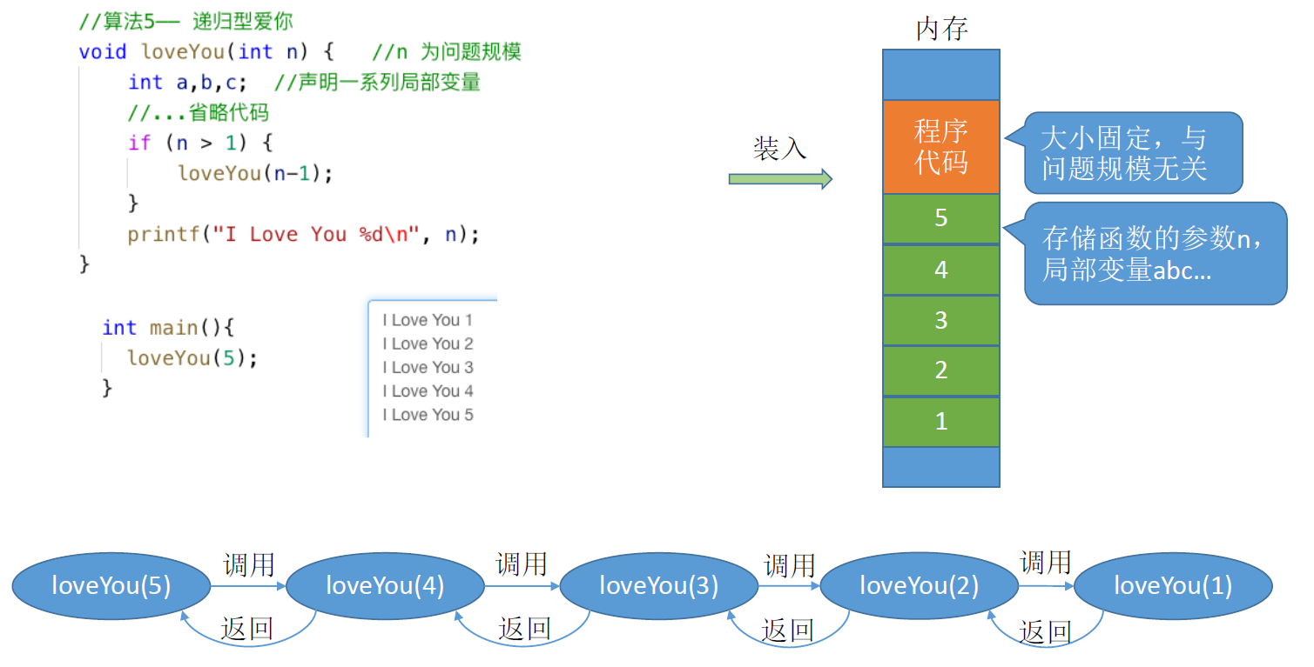
渐进空间复杂度实例
递归带来的空间开销：递归本质是循环
Notes:
递归带来的空间开销：递归本质是循环

Slide 66
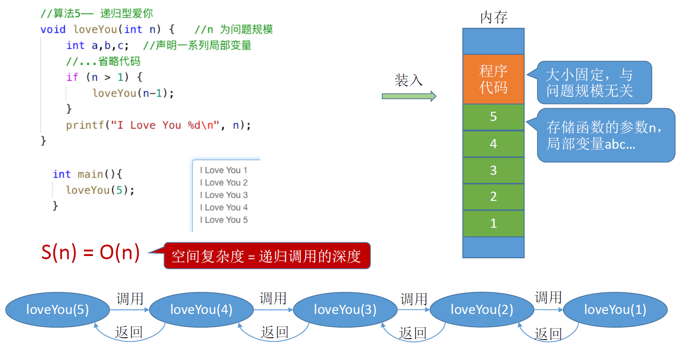
渐进空间复杂度实例
递归带来的空间开销：递归本质是循环

Slide 67
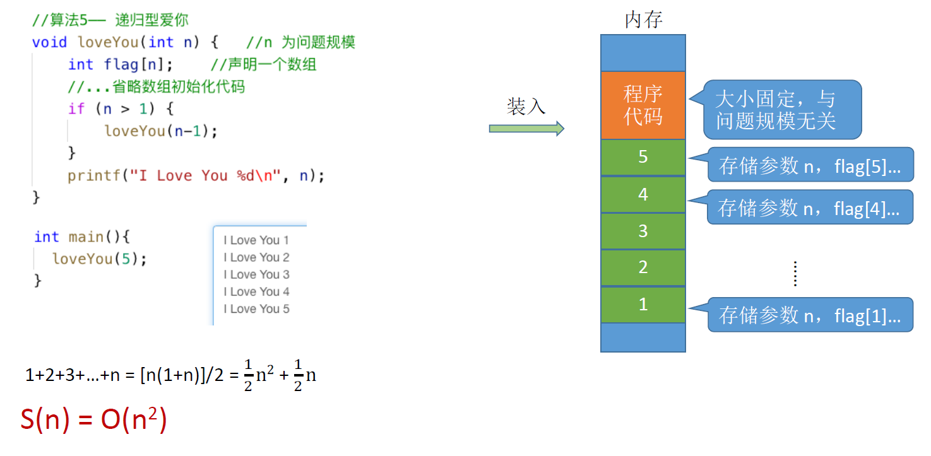
渐进空间复杂度实例

Slide 68
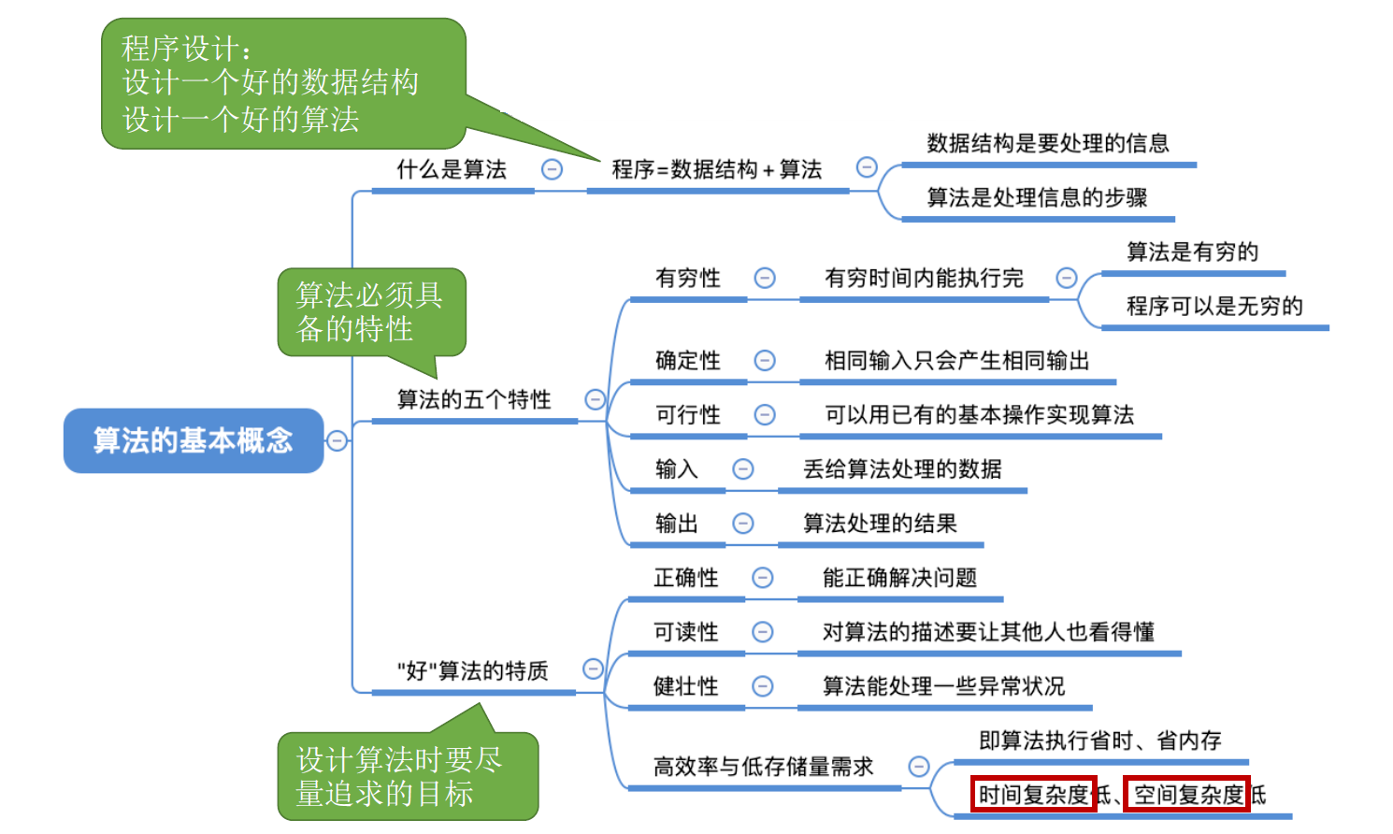
小结

Slide 69
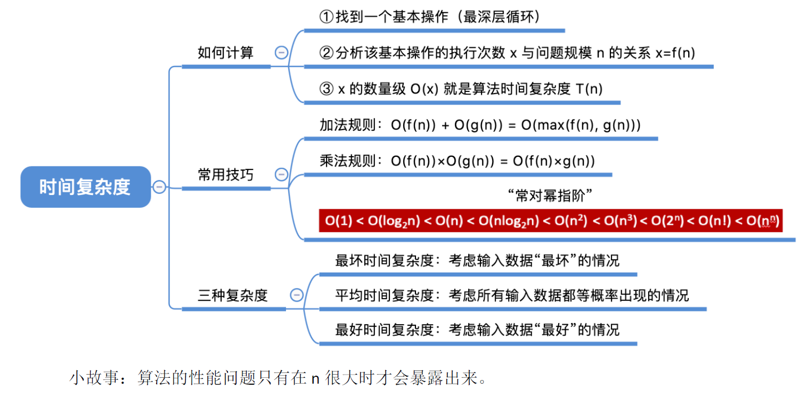
小结

Slide 70
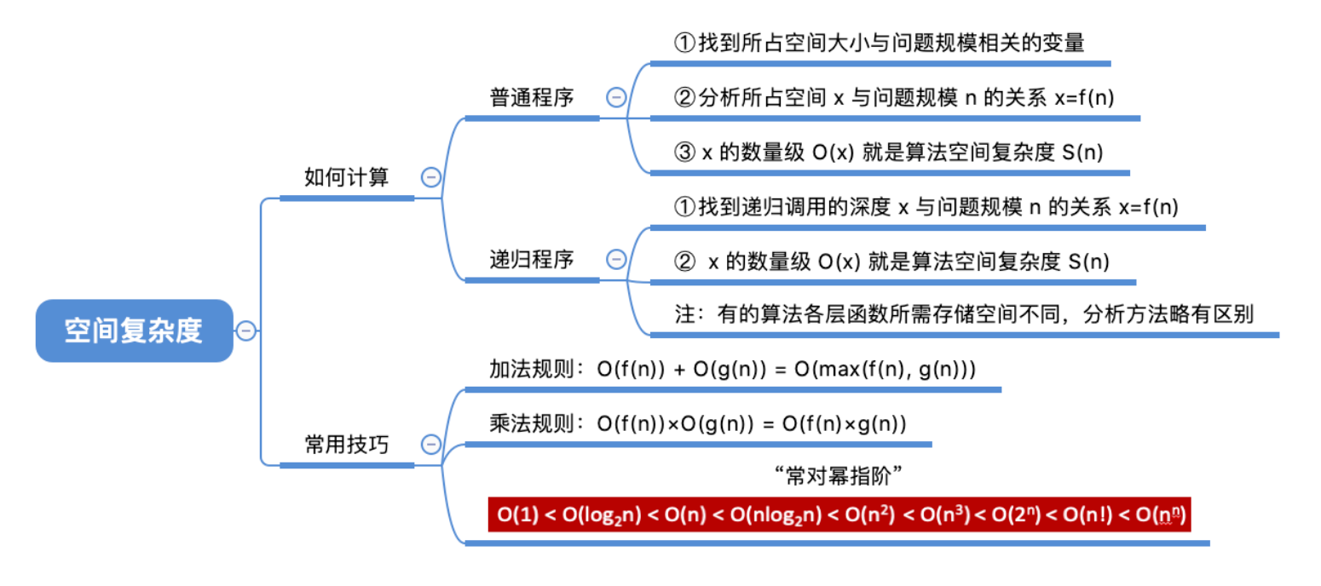
小结

Slide 71
Q & A

